Slide 1


第六章
第六章
第一步：下载数据
第二步：上传数据
第三步 在服务器运行代码
湖南文理学院医学院 麦国琴

Slide 2
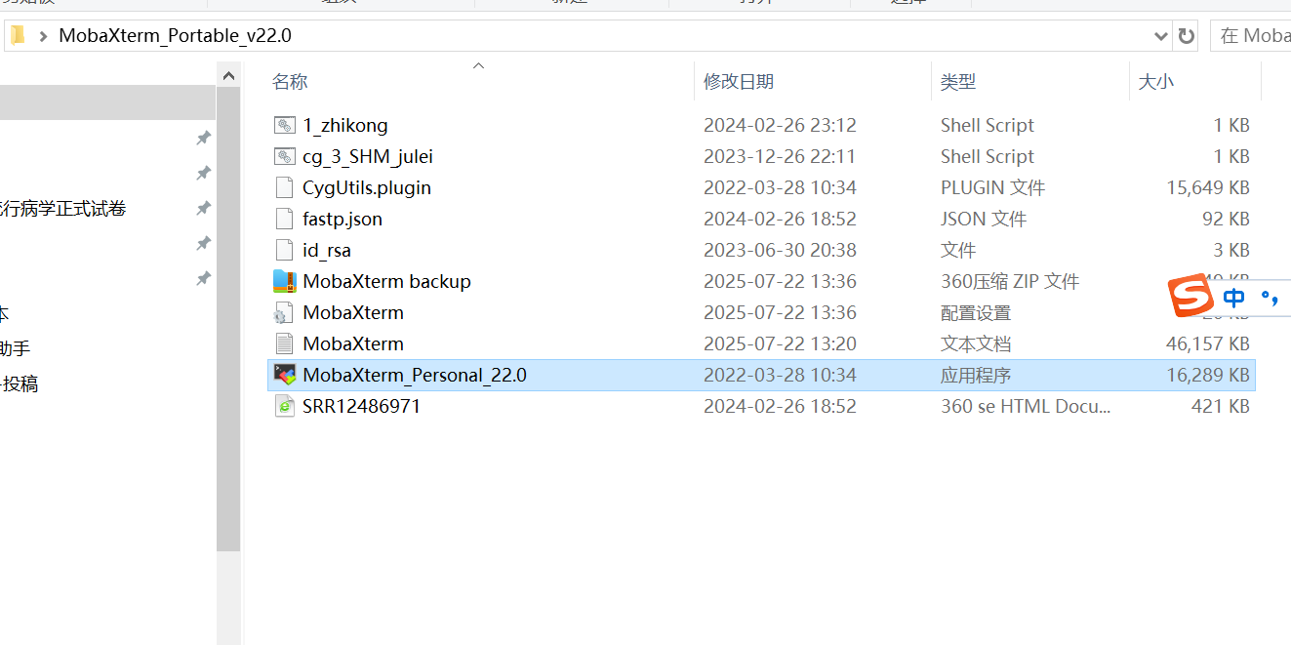
1、鼠标左键双击，打开软件MobaXterm_Personal_22.0
。

Slide 3
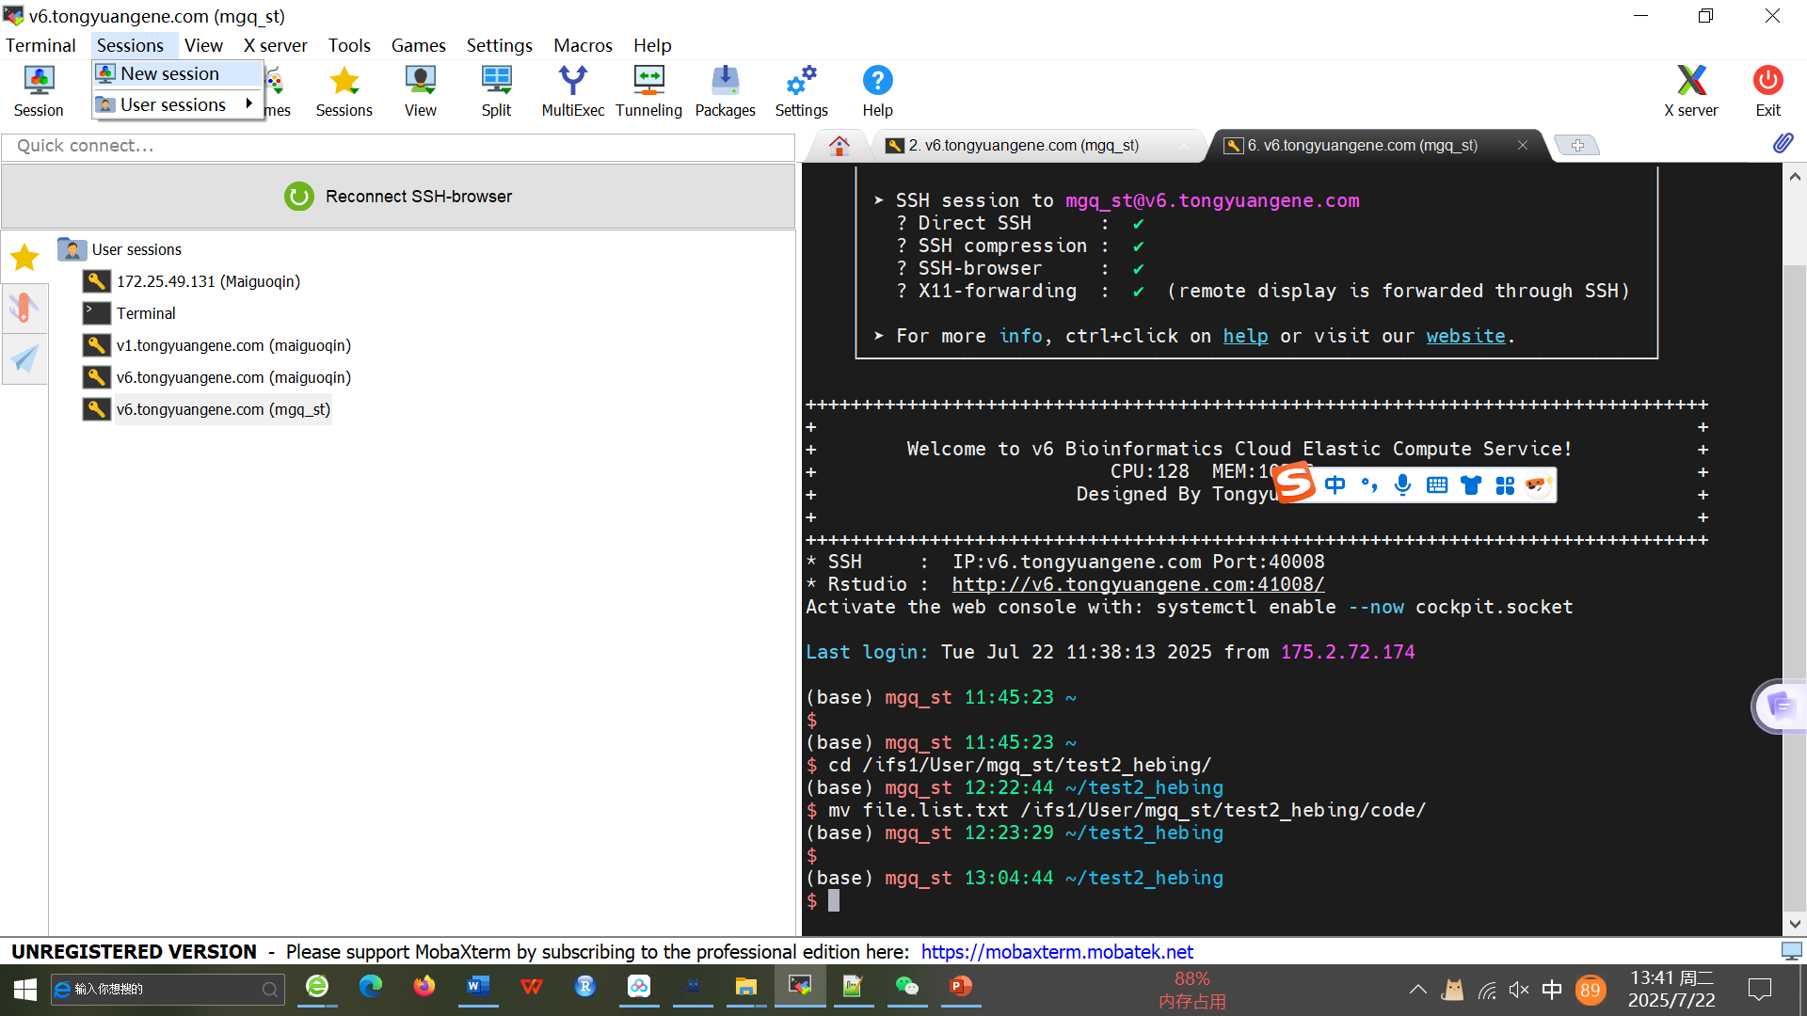
2、在软件MobaXterm_Personal_22.0上登陆账号

Slide 4
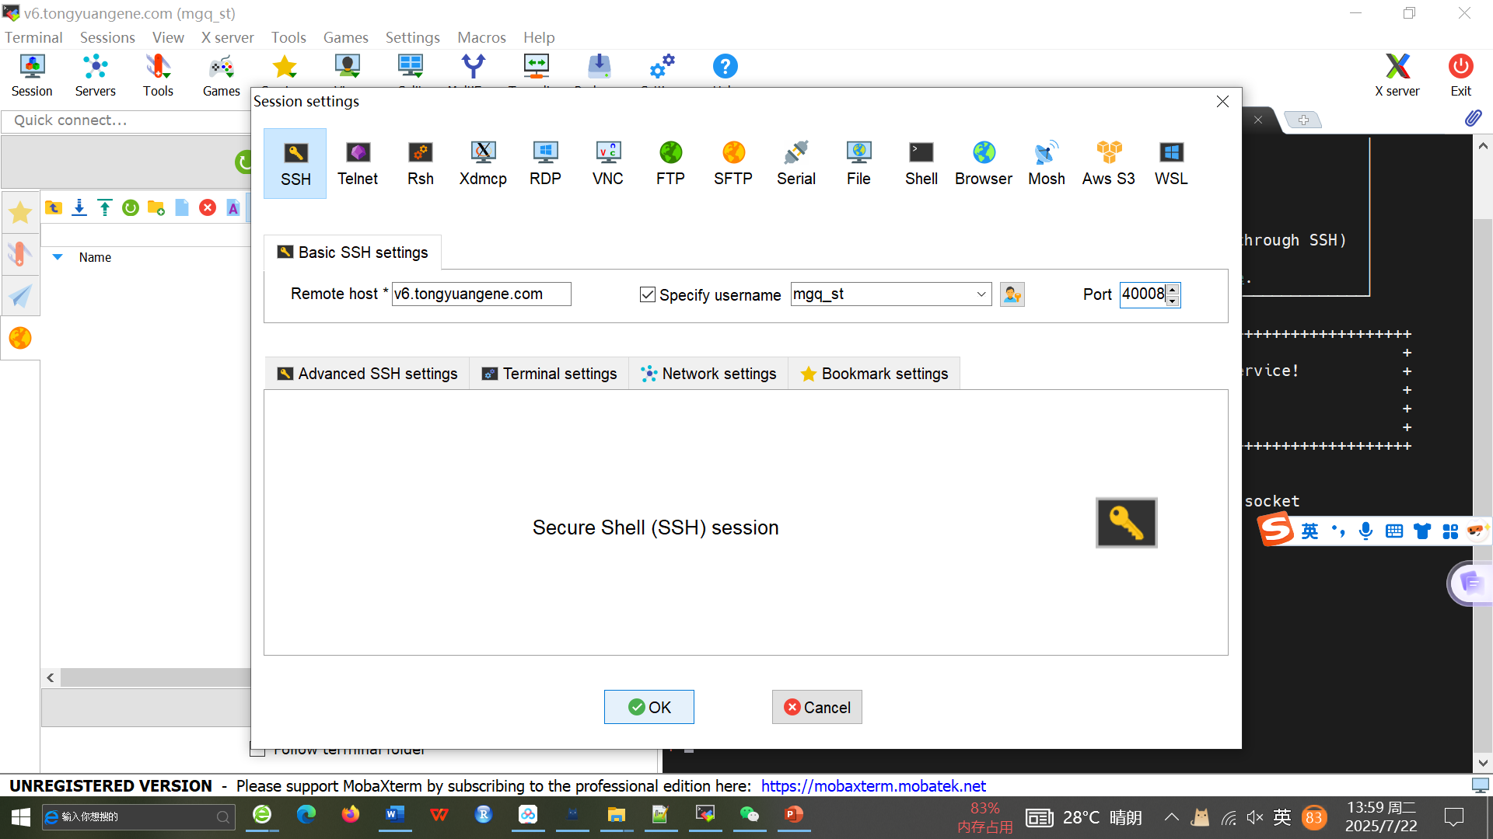
3、在软件MobaXterm_Personal_22.0上填写IP、端口、账号，点击OK
IP地址：
端口号：
用户名：
密码：

Slide 5
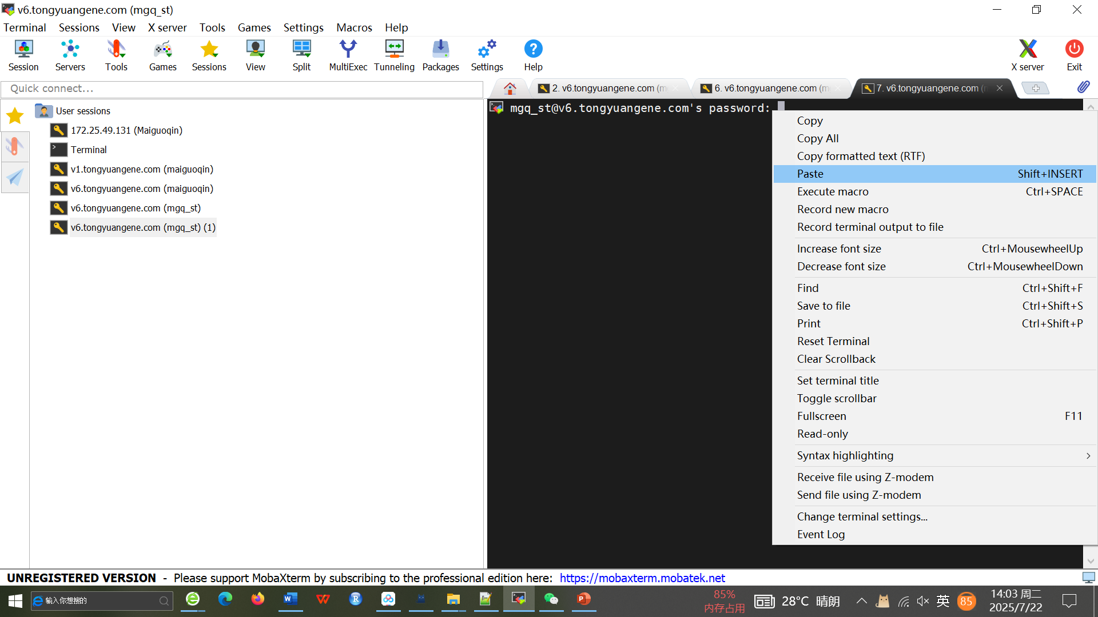
4、在软件MobaXterm_Personal_22.0上写密码，复制密码，右击paste（粘贴）
IP地址：
端口号：
用户名：
密码：

Slide 6
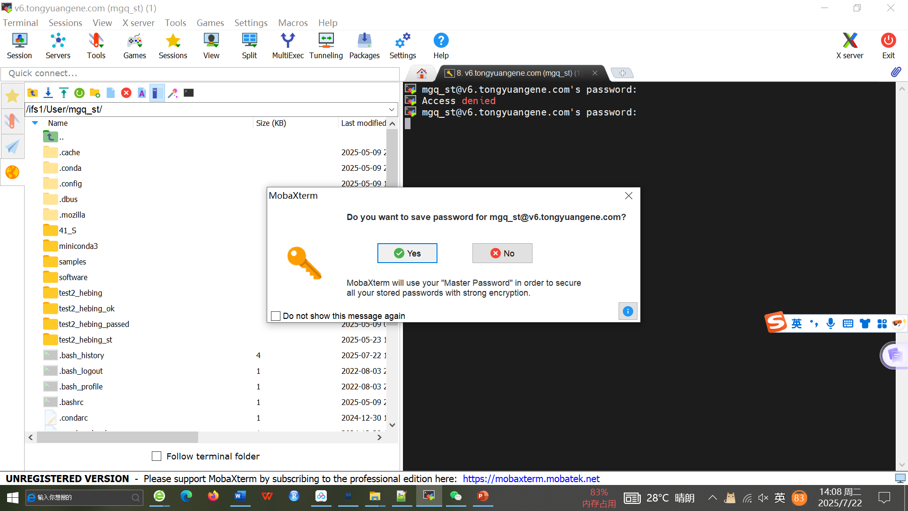
5、在软件MobaXterm_Personal_22.0上填写密码，复制完密码后，点击yes

Slide 7
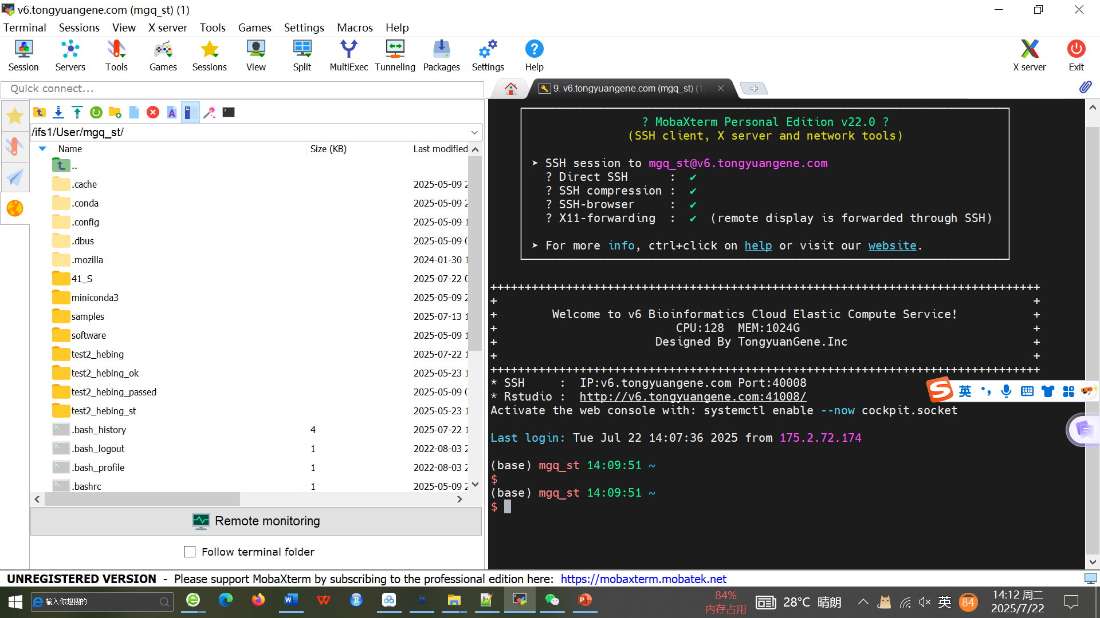
6、正常登录成功

Slide 8
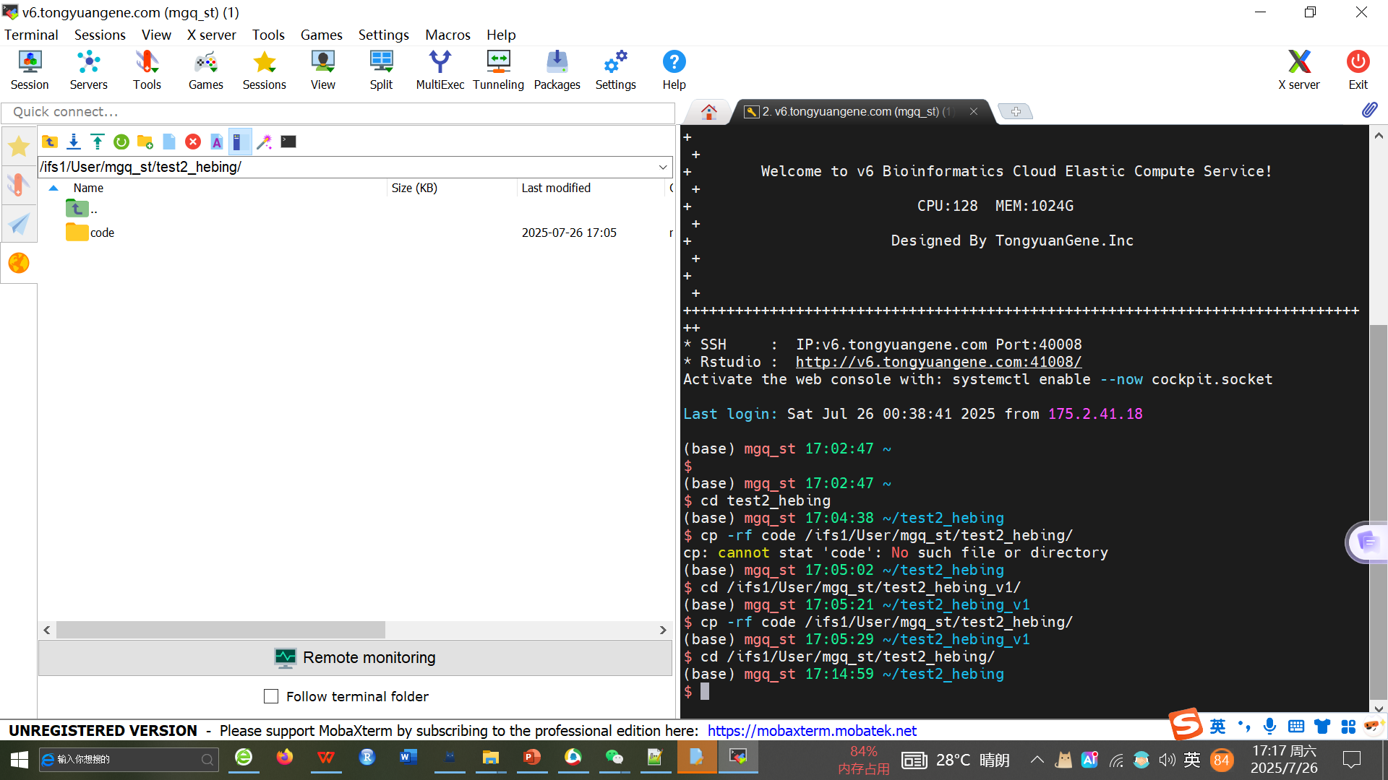
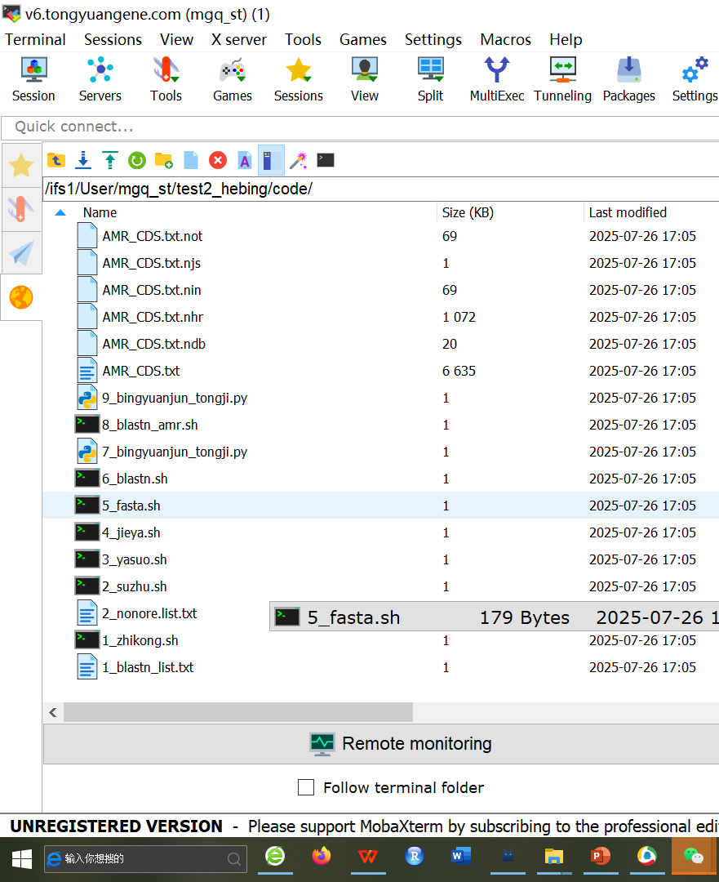
8、转到文件目录下，查看：cd /ifs1/User/mgq_st/test2_hebing/

Slide 9
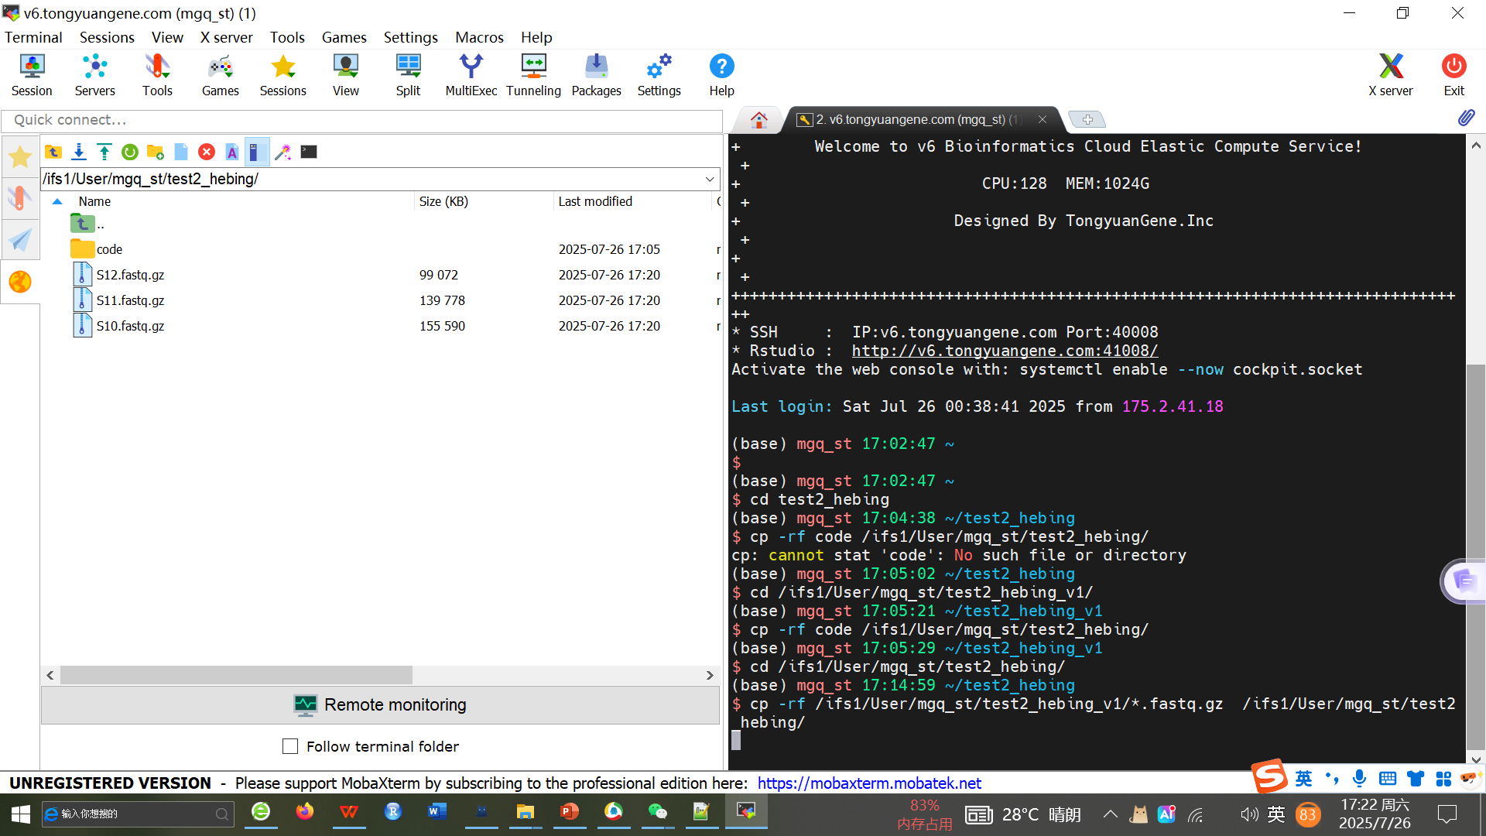
9、复制需要运行的文件，到该文件目录下,复制粘贴该代码后，
按enter即可，运行效果如下
代码：cp -rf /ifs1/User/mgq_st/test2_hebing_v1/*.fastq.gz /ifs1/User/mgq_st/test2_hebing/

Slide 10
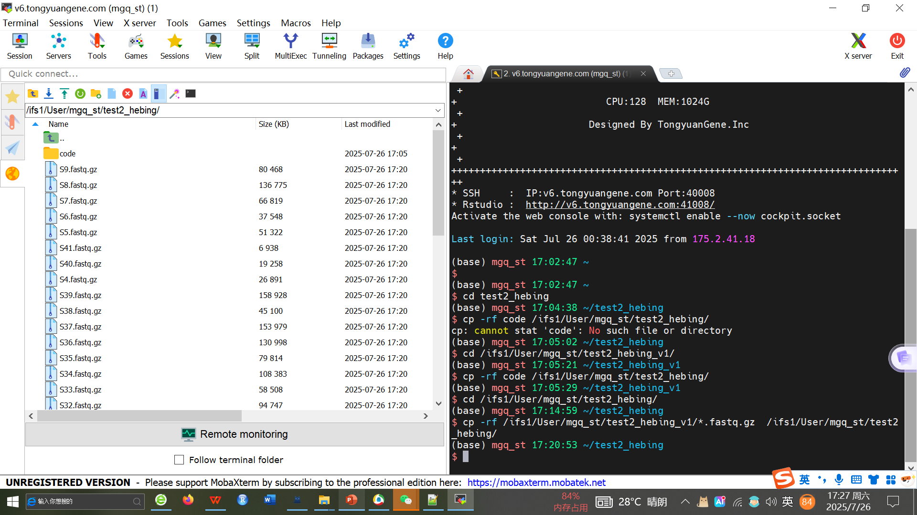
9、复制需要运行的文件，到该文件目录下，复制粘贴该代码后，
按enter即可，运行完成的效果如下
代码：代码：cp -rf /ifs1/User/mgq_st/test2_hebing_v1/*.fastq.gz /ifs1/User/mgq_st/test2_hebing/

Slide 11
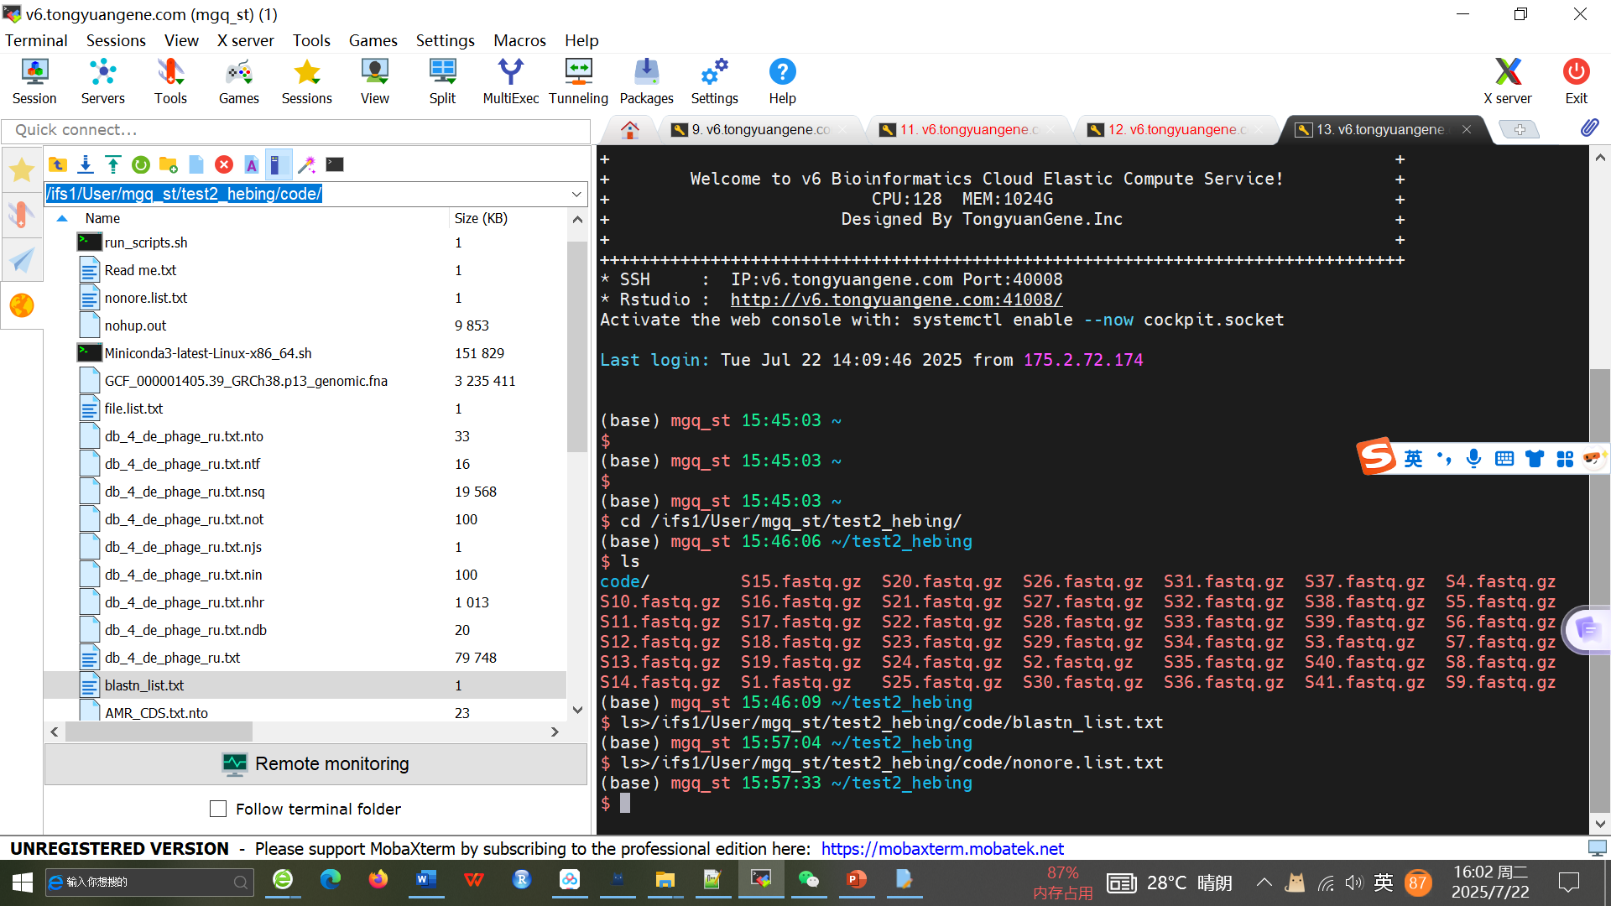
10、建立2个样本文件名列表
代码： ls *.gz>/ifs1/User/mgq_st/test2_hebing/code/blastn_list.txt
ls *.gz>/ifs1/User/mgq_st/test2_hebing/code/nonore.list.txt

Slide 12
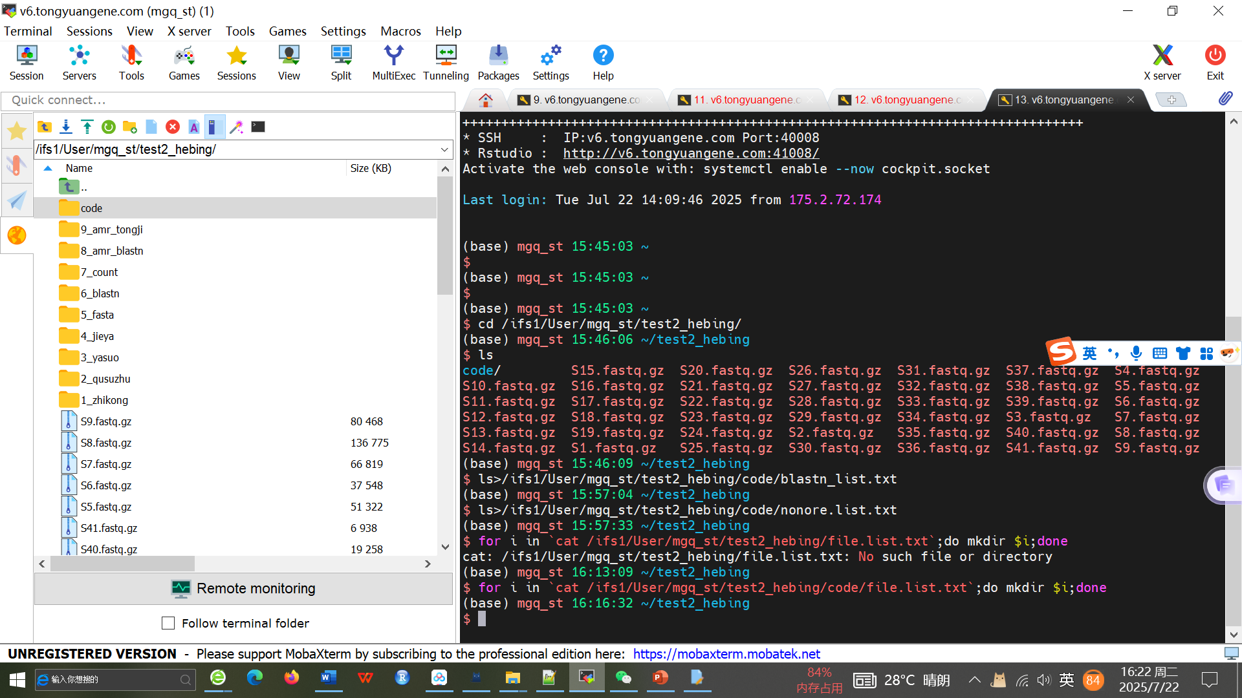
11、批量建立输出的文件夹，代码如下：
代码： for i in `cat /ifs1/User/mgq_st/test2_hebing/code/file.list.txt`;do mkdir $i;done

Slide 13
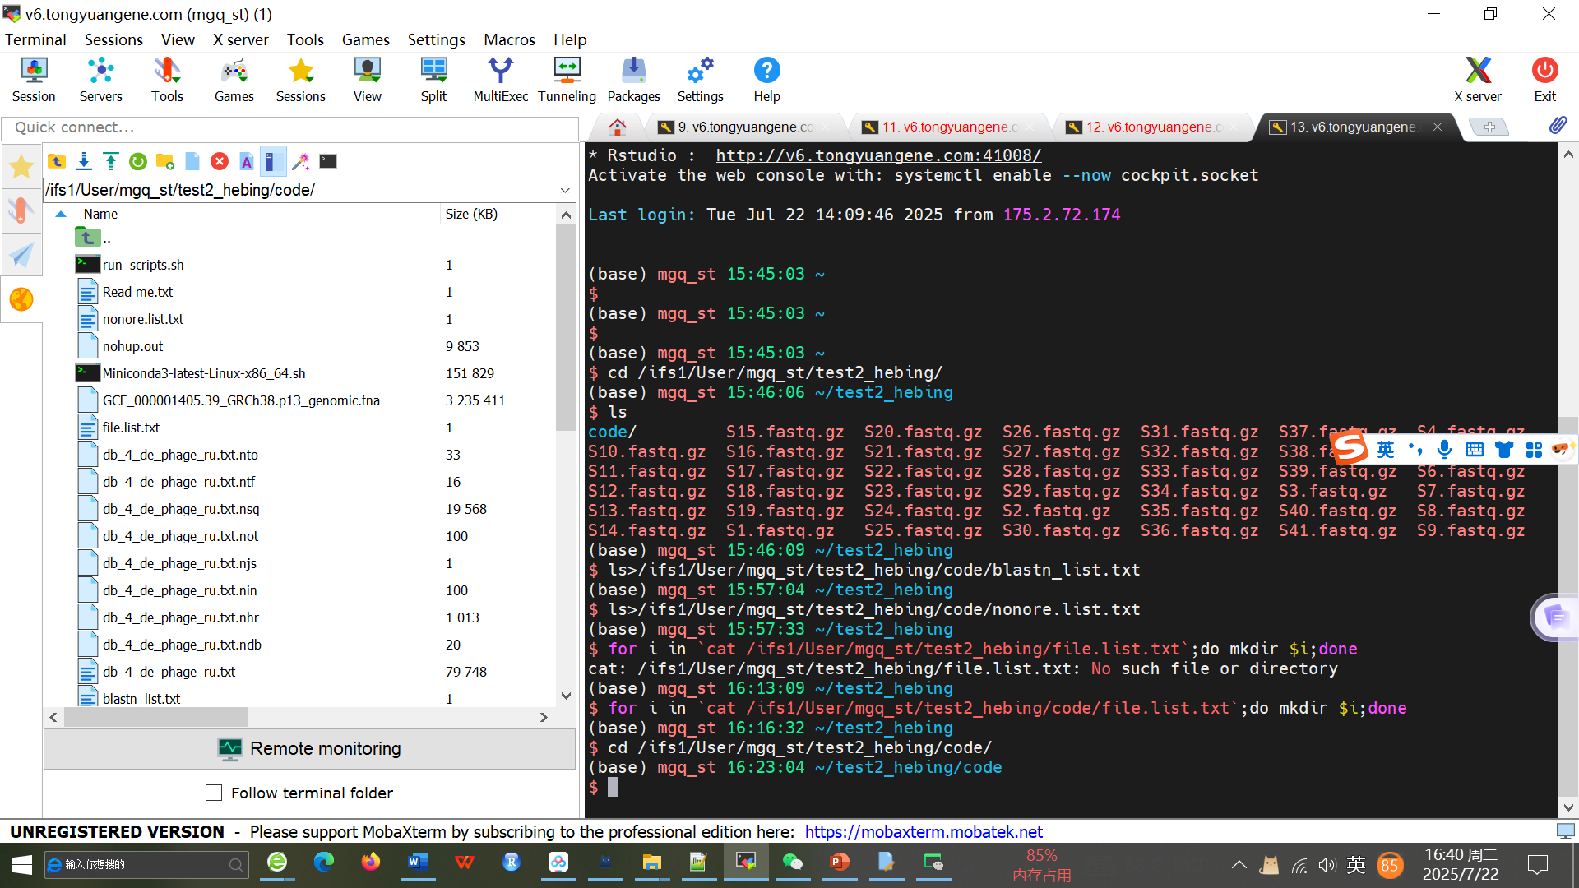
12、转到运行目录下，代码如下：
代码： cd /ifs1/User/mgq_st/test2_hebing/code/

Slide 14
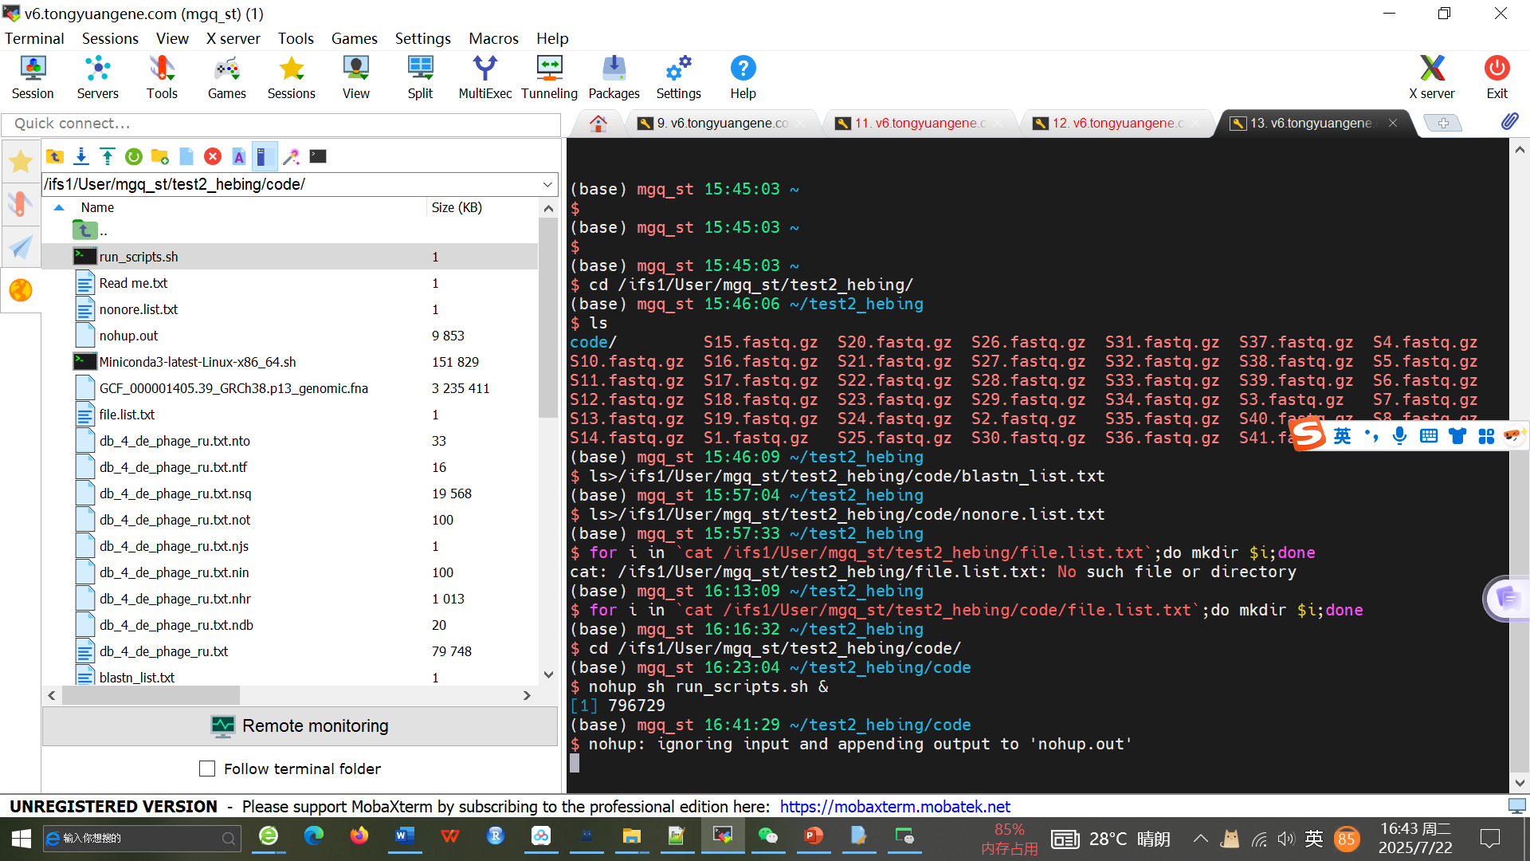
13、运行代码，代码如下：
代码： nohup sh run_scripts.sh &

Slide 15
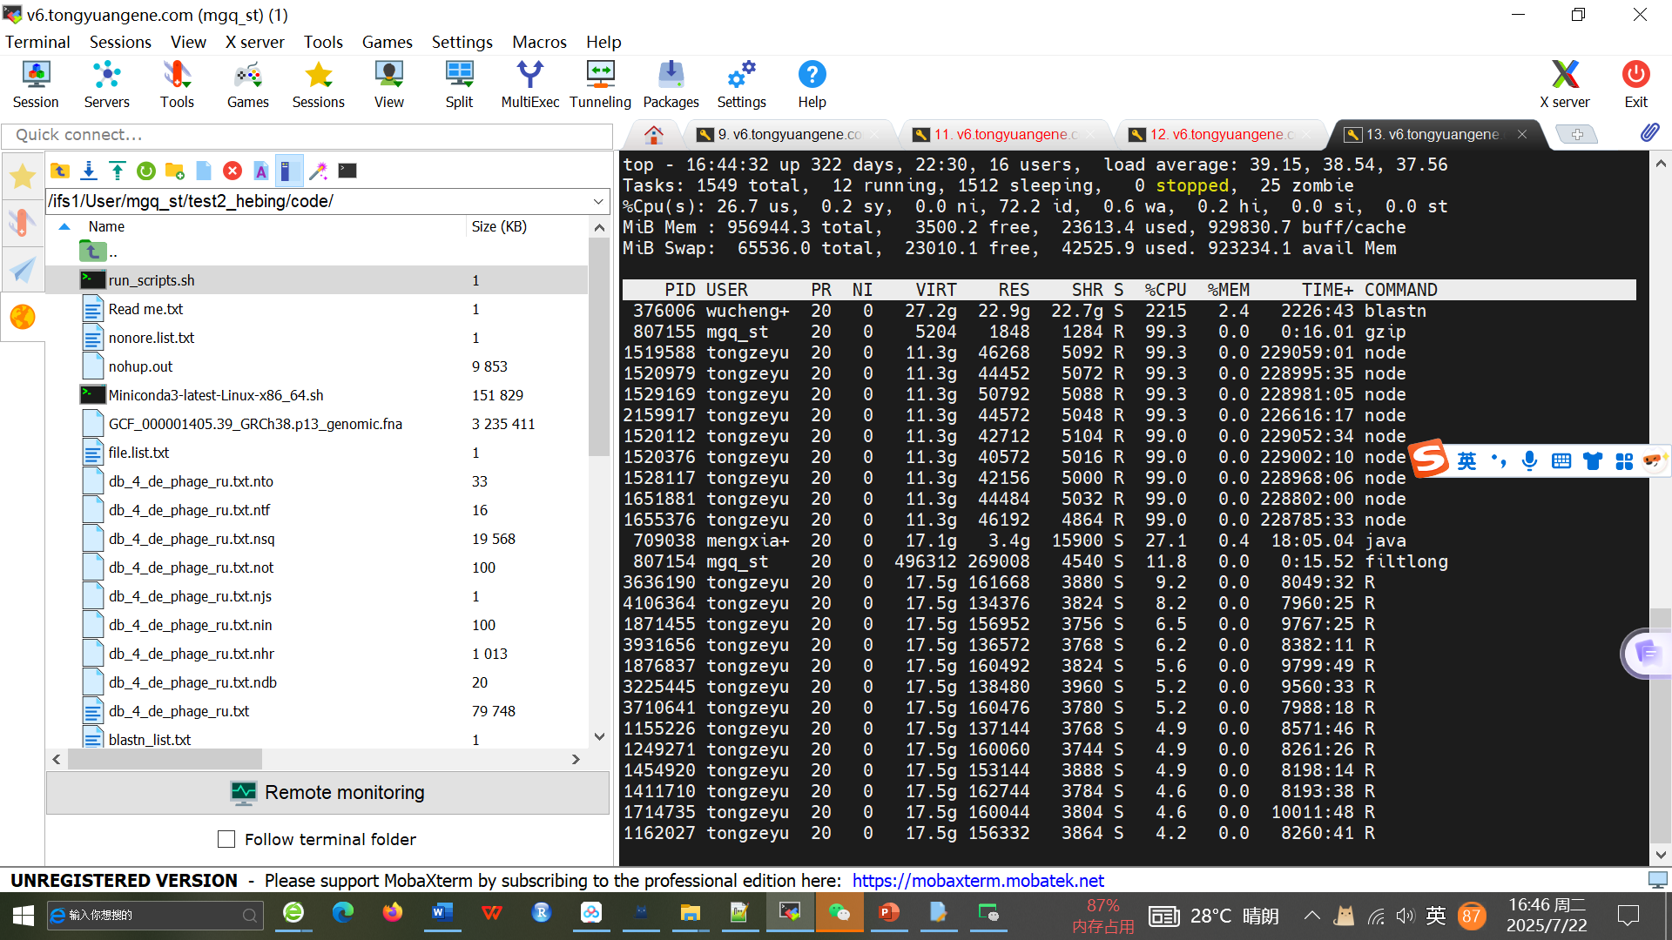
14、查看代码运行的状态：
代码： top

Slide 16
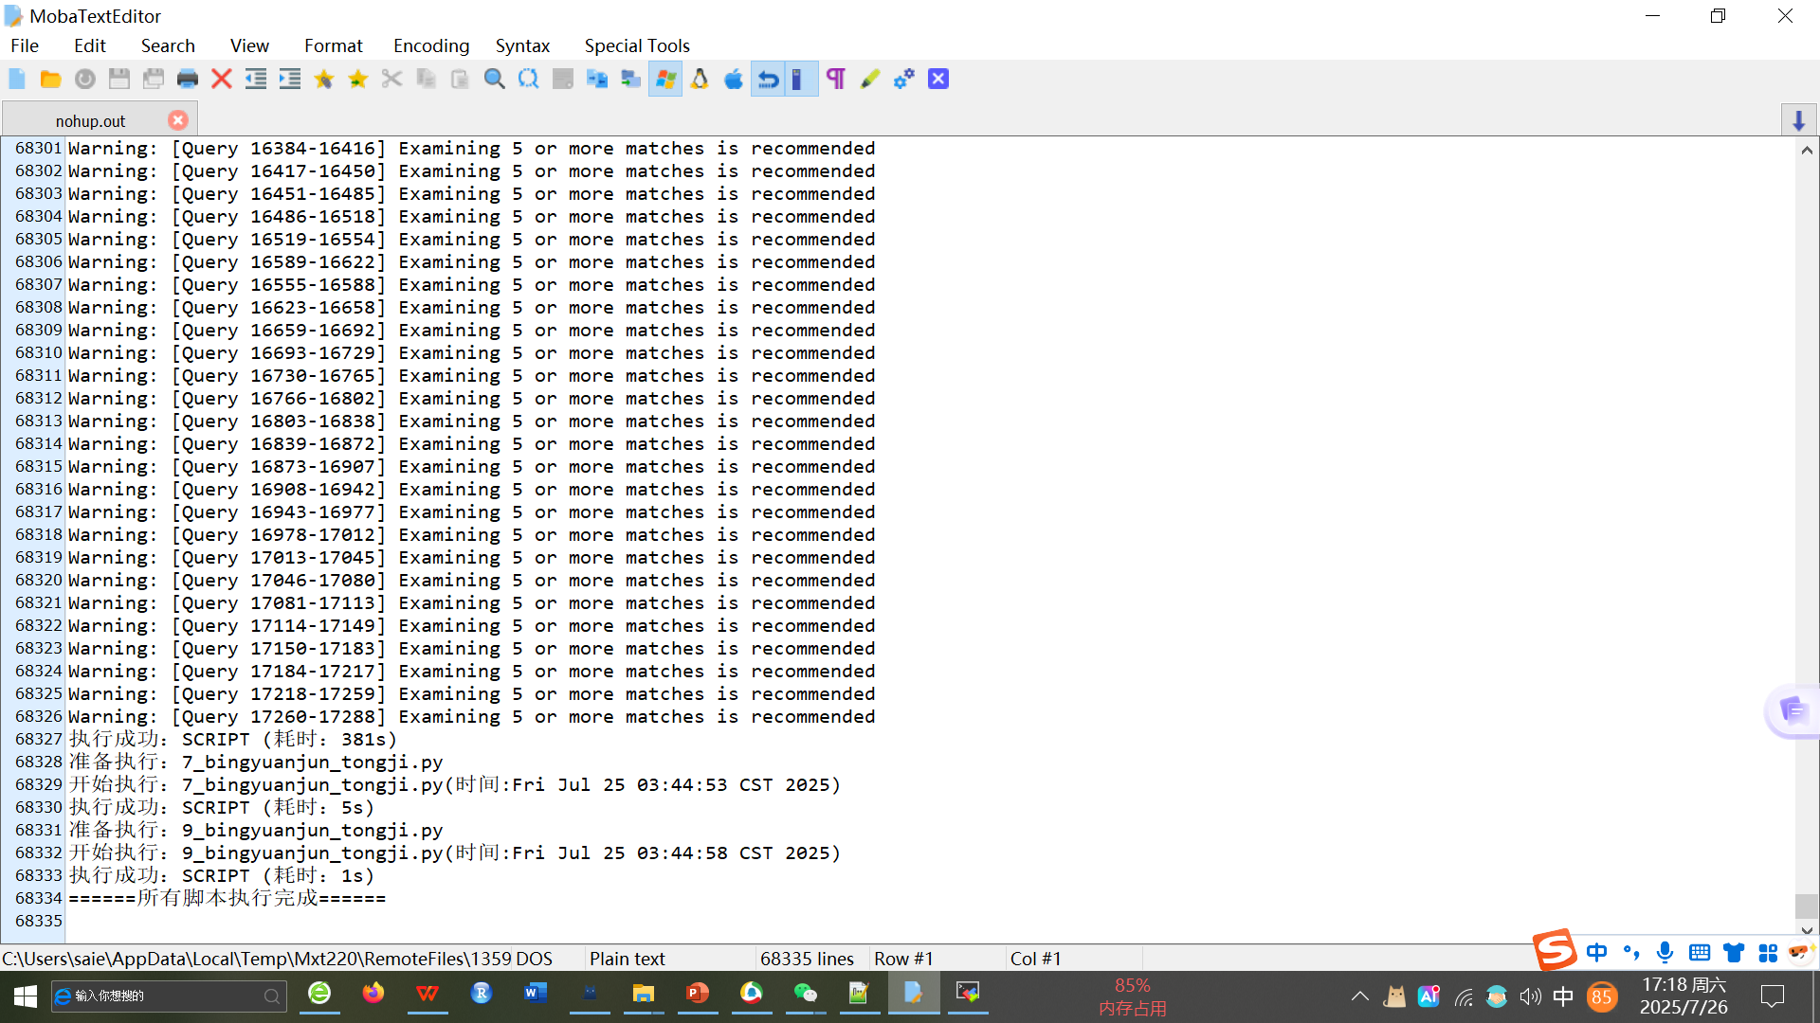
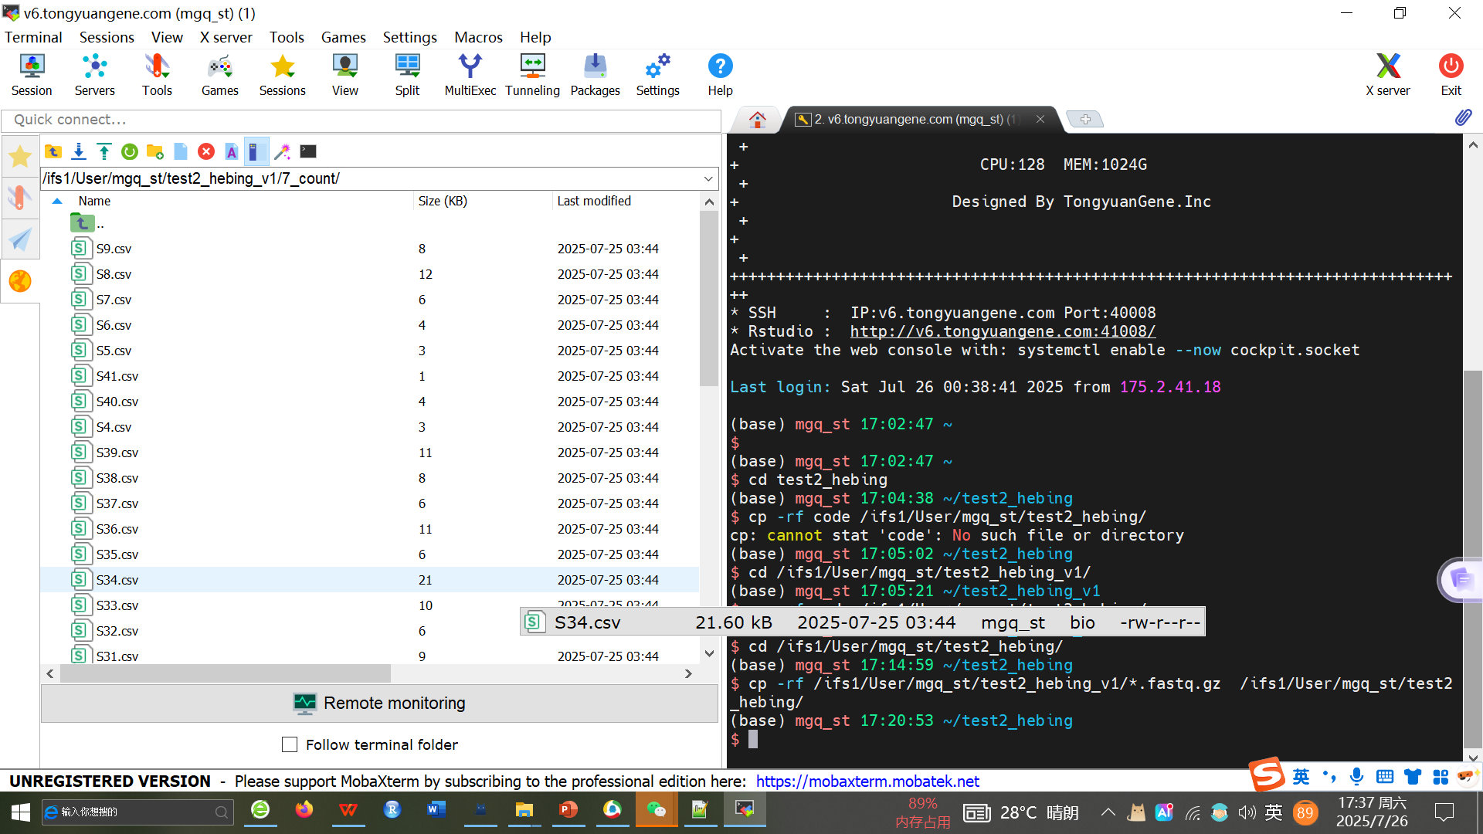
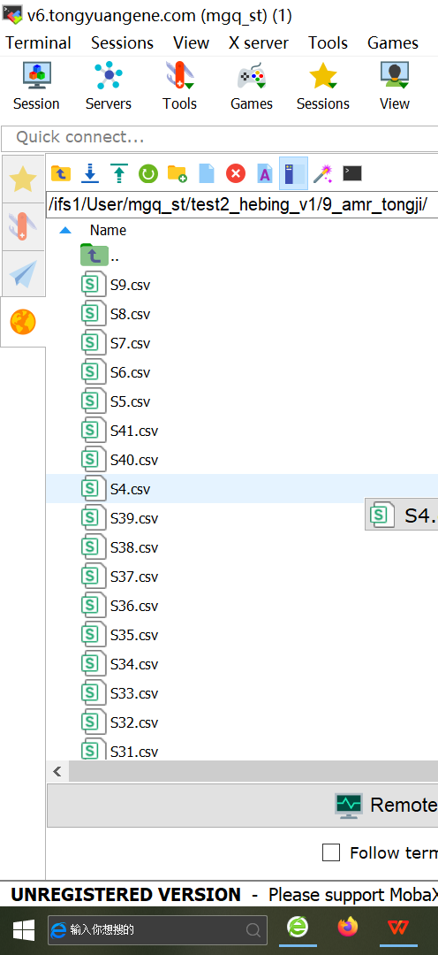
15、查看代码运行的结果：选中nohup.out, 右击，打开

